Slide 1
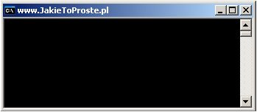
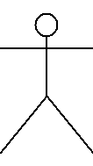
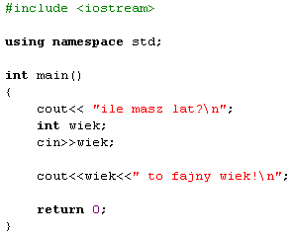

stdout
wypisywanie tekstu
stdin
wczytywanie danych
stderr
wypisywanie komunikatów
o błędach
użytkownik
stderr
komunikaty o błędach
stdout
wypisywanie tekstu

